Slide 1

操作系统概述 Operating System Overview

Slide 2
任课教师： 郑铁然
办公室地址： 综合楼603
办公室电话： 86417981-11
手机： 13313655979
QQ： 2350562164
Email： zhengtieran@hit.edu.cn

Slide 3
学习策略
技巧层面
抠细节
操作系统是个大程序，蕴含着丰富的程序设计和系统开发技巧
理论层面
成体系
课程内容是综合多种操作系统总结出来的、具有一般性的理论
应用层面
重实践
能够运用所学知识，深入内核源码，更高效地满足应用需求
发展层面
问问题
信息和智能时代带来的诸多社会问题将驱使着OS进一步发展

Slide 4
本章主要内容
操作系统的主要功能
操作系统的演化过程
主要成就
现代操作系统的特征
虚拟机和虚拟化

Slide 5
操作系统的主要功能
操作系统的定义：
计算机系统中的一个系统基础软件，它是这样一些程序模块的集合：它们能有效地组织和管理计算机系统中的硬件及软件资源，合理地组织计算机工作流程，控制程序的执行，并向用户提供各种服务功能及相应接口，使用户能够灵活、方便和有效地使用计算机，使整个计算机系统能高效地运行。

Slide 6

操作系统的主要功能
研究和观察操作系统
用户角度
系统角度
OS是服务提供者
OS是资源管理者
OS是程序执行控制者
服务用户的观点
管理资源的观点
进程交互观点
静态观察方法
动态观察方法
接口
服务
处理器管理
存储管理
设备管理
文件管理
进程、线程、调度
互斥与同步
通信
死锁

Slide 7
操作系统的主要功能
操作系统应达到的目标：
方便：
操作系统使计算机更易于使用。
有效：
操作系统允许以更有效的方式使用计算机系统资源。
扩展的能力：
在构造操作系统时，应允许在不妨碍服务的前提下，
有效地开发、测试和引入新的系统功能。

Slide 8
操作系统的主要功能
作为服务提供者（接口）的操作系统：
用户1
用户2
用户3
用户4
用户n
…
财务系统
航空订票
上网浏览
电子商务
…
科学计算
(应用软件)
编译程序
汇编程序
数据库
…
实用程序
(支撑软件)
操作系统
(系统/基础软件)
操作系统处于计算机硬件和应用 软件及用户之间，是“中介机构”
计算机硬件对用户来说是透明的
计算机硬件

Slide 9
操作系统的主要功能
通常提供如下几方面服务：
程序开发
程序运行
I/O设备访问
文件访问控制
系统访问
错误检测和响应
记账

Slide 10
操作系统的主要功能
作为资源管理者的操作系统：
冯⋅诺依曼认为，计算机由五大部件组成:
输入设备、输出设备、存储器、运算器、控制器
OS需要管理CPU(运算器、控制器)
进程管理
OS需要管理memory(内存)
内存管理
OS需要管理disk(外存)
文件系统
OS需要管理IO(输入/输出设备)
I/O系统
课程核心内容

Slide 11
操作系统的主要功能
操作系统的易扩展性：
硬件升级
新型硬件的出现
新的服务
纠正错误

Slide 12
本章主要内容
操作系统的主要功能
操作系统的演化过程
主要成就
现代操作系统的特征
虚拟机和虚拟化

Slide 13
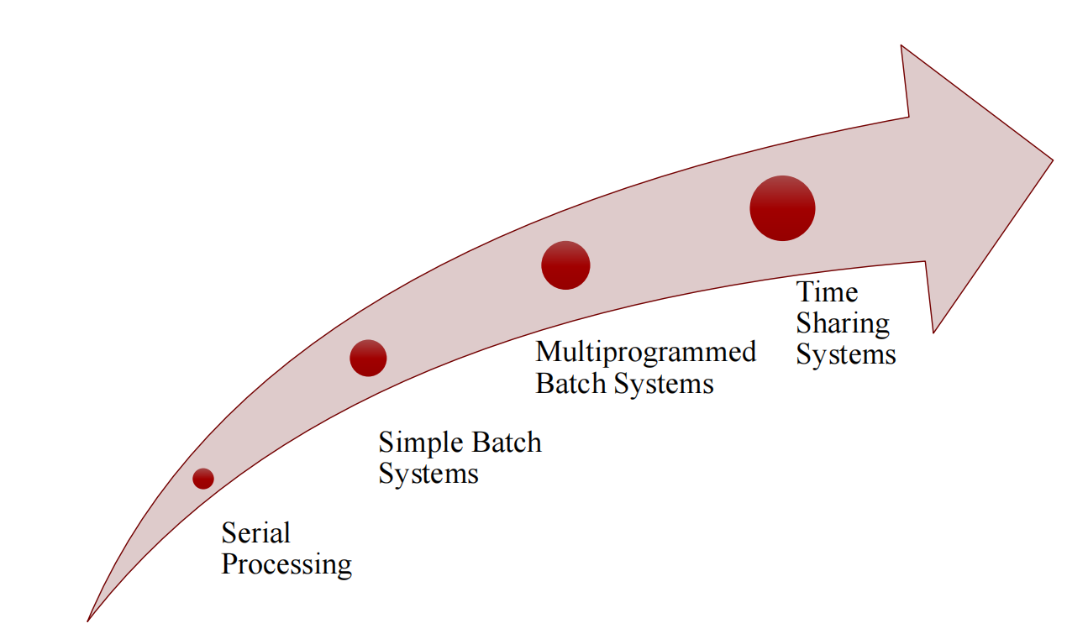
操作系统的演化过程

Slide 14
操作系统的演化过程
串行处理:
20世纪40年代后期到50年代中期
程序员需要直接与计算机硬件打交道（没有操作系统）
用户（程序）必须顺序访问计算机
为了使串行处理更加有效，人们开发了公用函数库、链接器、加载器、调试器和I/O驱动等工具。
特点：用户程序独占所有资源，效率极低，作业准备时间长、存在调度问题
Notes:
听老师仔细说一下

Slide 15
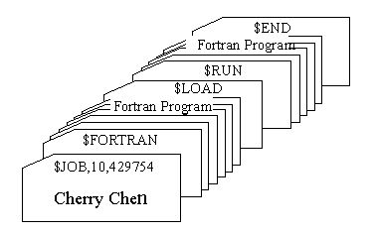
操作系统的演化过程
简单批处理系统
20世纪50年代中期，General Motors 开发了第一个批处理操作系统，应用在IBM701上，也可以认为是第一个操作系统
作业卡片以脱机方式被读入磁带
监控程序(monitor)能够从磁带
自动识别一个作业，处理后
再取下一个作业
作业卡片示意图

Slide 16
操作系统的演化过程
常驻监控程序（resident monitor）：大部分监控程序必须总是处于内存中且可以执行
非常驻监控程序：一些实用程序和公用函数，可以作为用户程序的子程序，在需要时才被载入。
常驻监控程序的内存布局
Notes:
听老师仔细说一下

Slide 17
操作系统的演化过程
作业控制语言（Job Control Language, JBL）
简单批处理系统需要考虑的其它硬件功能
内存保护
定时器
特权指令
中断
运行模式
用户模式
内核模式
Notes:
听老师仔细说一下

Slide 18
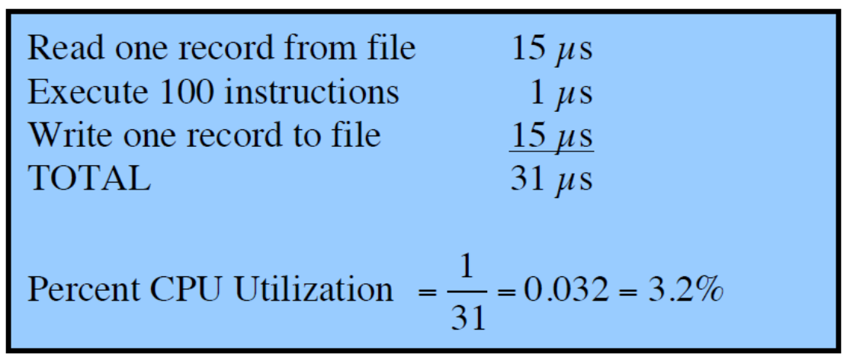
操作系统的演化过程
多道批处理系统:
中断和DMA等机制的出现，允许在外围计算机的控制下实现程序和数据的自动输入输出。
I/O设备速度太慢，处理器常常处于空间状态
多道程序设计（multiprogramming）和多任务处理（multitasking）称为现代操作系统的主要方案
这一代典型的OS是FMS（FORTRAN Monitor System)和IBMSYS（IBM为7094计算机配备的OS）
Notes:
听老师仔细说一下

Slide 19
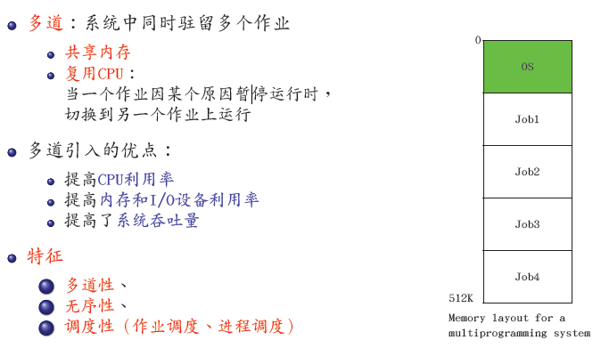
操作系统的演化过程

Slide 20
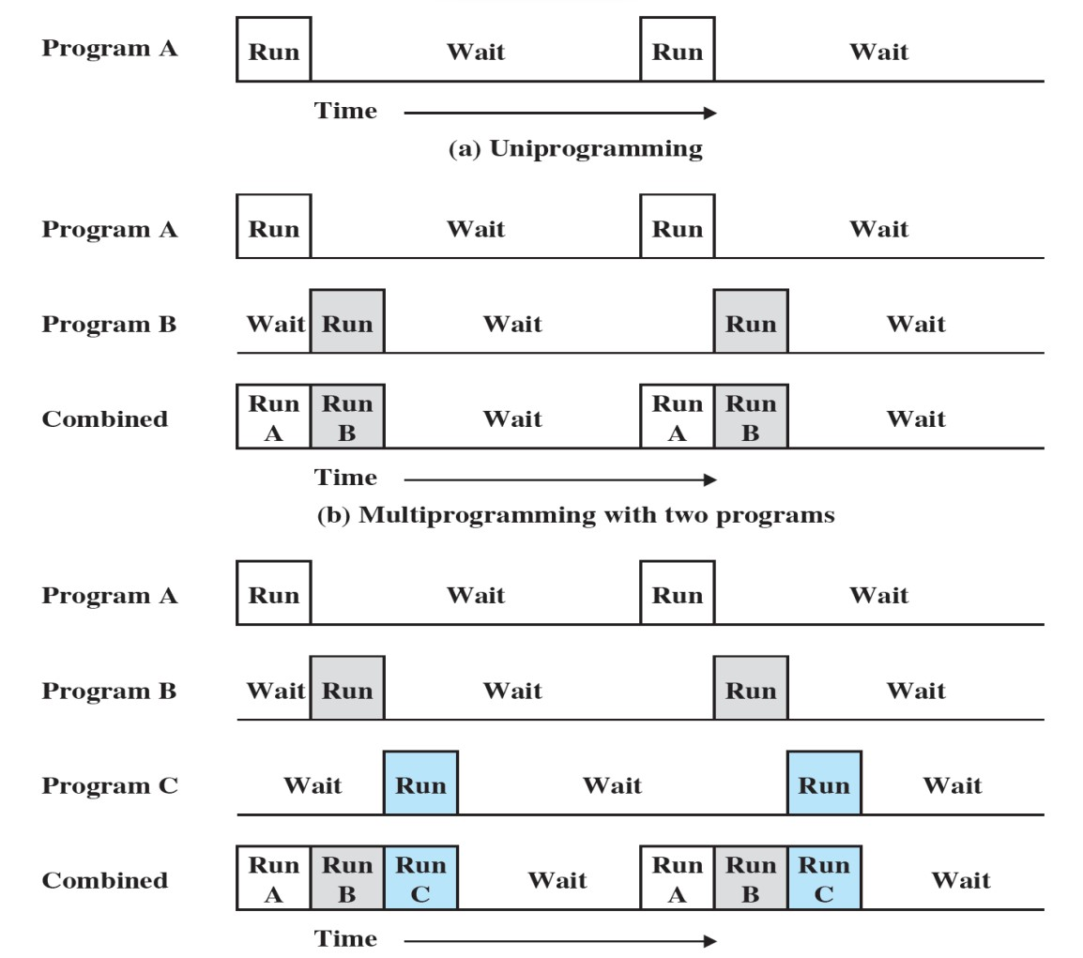
操作系统的演化过程

Slide 21
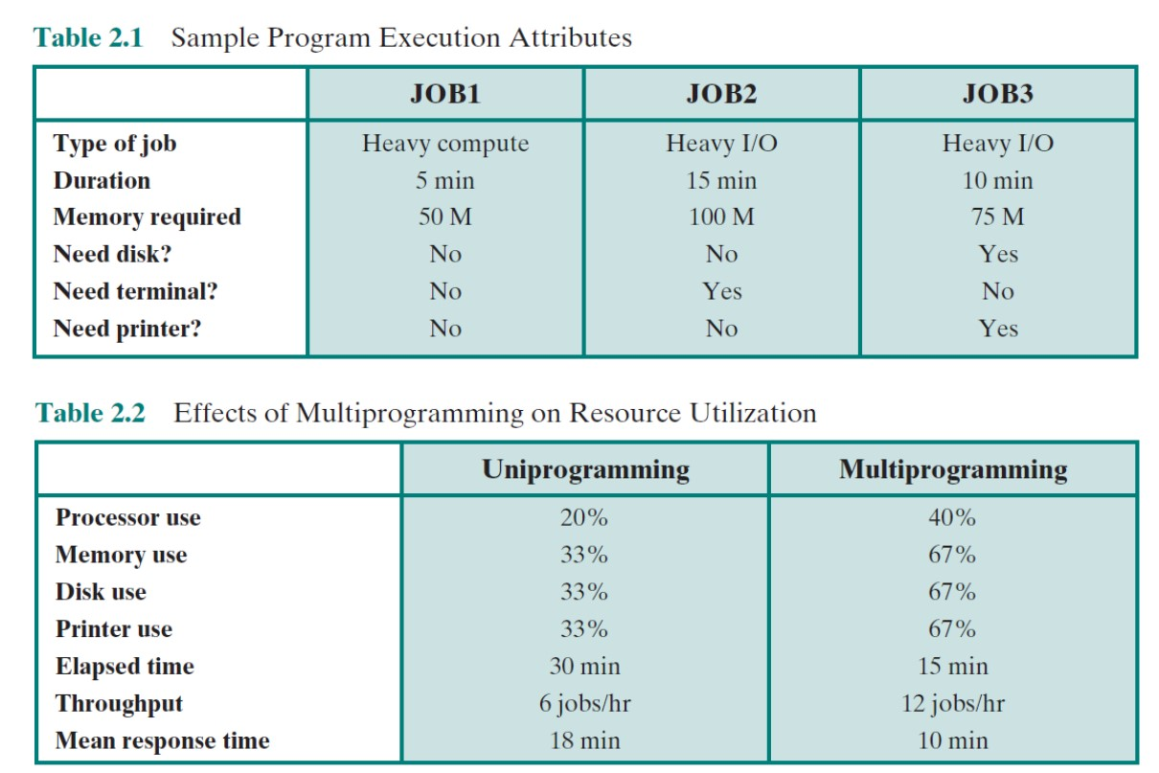
操作系统的演化过程

Slide 22
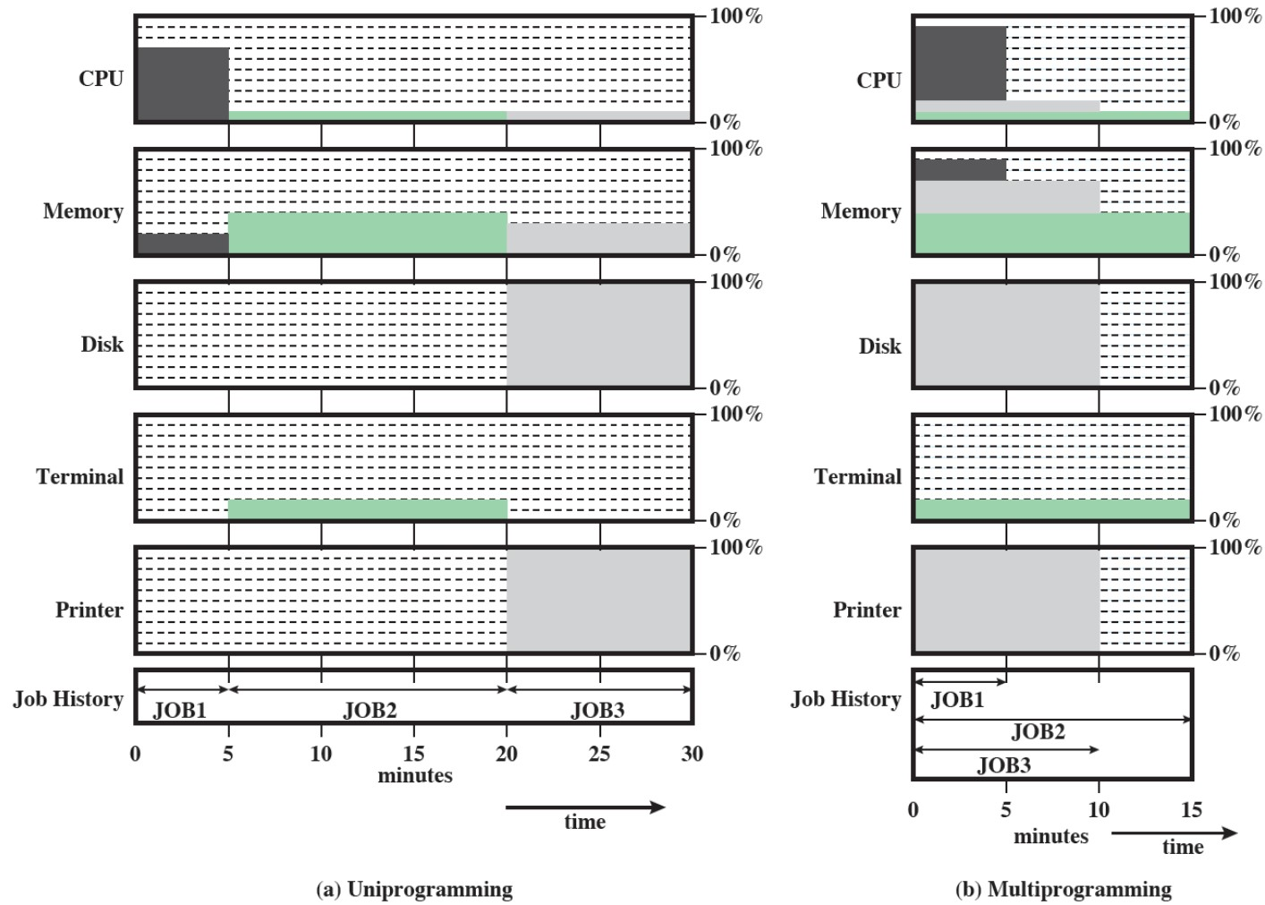
操作系统的演化过程

Slide 23
操作系统的演化过程
分时系统:
背景：
多终端计算机出现；
事务性计算、人机交互的需要
快速响应的需要
同“多道批处理OS”不同的是：
CPU在程序间切换设定了固定时间：多道是不可抢占，分时是可抢占
出现“存储器调度”：当作业多、主存不能同时容下时，则程序在完成之前，可以写回磁盘上，需要时再读回
世界上第一个分时OS是1961年MIT开发的CTSS（Compatible Time Sharing System）兼容分时系统
Notes:
听老师仔细说一下

Slide 24
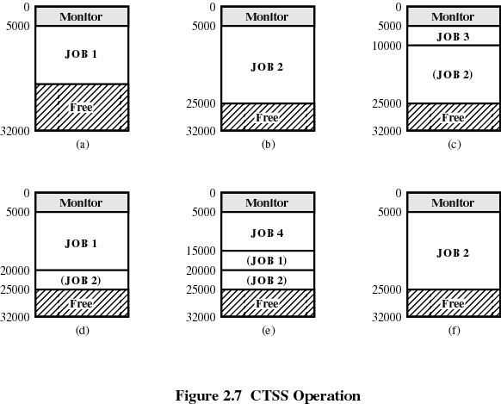
JOB1被调入
JOB1被全部写出
JOB2被调入
JOB2被部分写出
JOB3被调入
JOB3全部被写出
JOB2另一部分被写出
JOB1被重新写入
JOB1部分被写出
JOB4被调入
JOB1剩余部分被写出
JOB4剩余部分被写出
JOB2写出部分被重新写入
哈工大计算机学院
CTSS系统作业程序写出/读回例子

Slide 25
操作系统的演化过程
现代操作系统的经典
UNIX － OS革命（多道、分时、内存管理集大成）
20世纪70年代，贝尔实验室的Ken Thompson和Dennis M.Ritchie设计出UNIX操作系统
开始用汇编语言编写，后用C语言重写
UNIX是现代操作系统的代表
UNIX出色的设计思想与实现技术在理论界有着广泛而深远的影响

Slide 26
操作系统的演化过程
现代操作系统的经典
DOS、Windows － OS大众化
DOS、Windows一直统治着PC-OS市场
Windows2K/XP/NT/win8/win10/win11, 及面向网络的OS
Linux － OS新宠儿/自由软件里程碑
不是UNIX的新版本，自由版权OS
1991年由Linus Torvalds公布推出后， 迅速得到空前发展

Slide 27
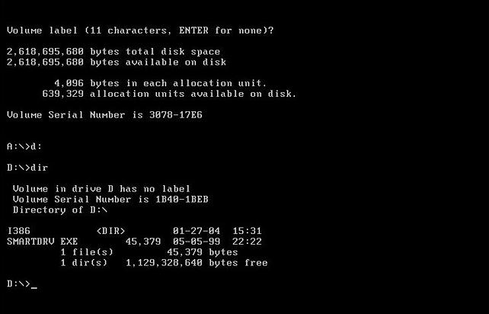
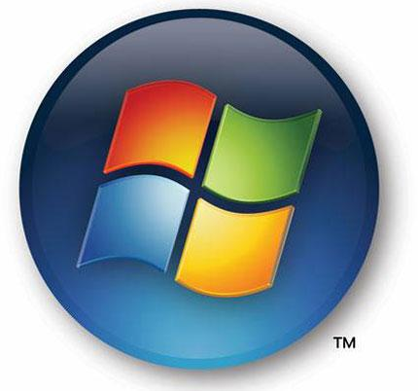

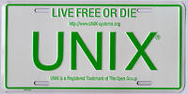
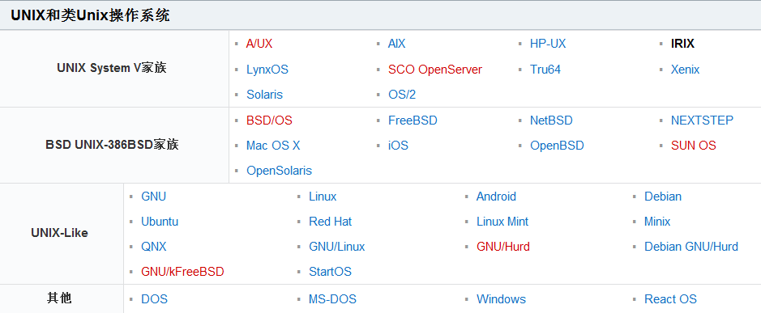

Slide 28




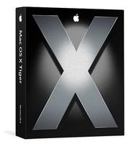
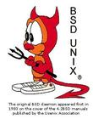
UNIX常见的发行版本

Slide 29
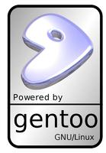






Linux常见的发行版本

Slide 30
操作系统的演化过程
现代操作系统的新宠
嵌入式操作系统
嵌入式操作系统（Embedded Operating System，简称：EOS）是指用于嵌入式系统（嵌入式计算机系统）的操作系统。
实时操作系统大多是嵌入式操作系统，但嵌入式操作系统并不全是实时的。
嵌入式系统在硬件资源、可靠性、安全性、温度湿度、软硬件可裁剪方面都有严格的要求。
特点：1）系统内核小 ，2）专用性强，3）系统精简，4）多任务的操作系统，5）需要开发工具和环境

Slide 31
操作系统的演化过程
现代操作系统的新宠
嵌入式操作系统
Android是一种基于（兼容）Linux的自由及开放源代码的嵌入式操作系统，主要使用于移动设备，如智能手机和平板电脑，由Google公司和开放手机联盟领导及开发。
Windows CE是微软开发的，用于通信、娱乐和移动式计算设备的操作系统(平台) ，它是微软“维纳斯” 计划的核心。CE是具有开放性的32位多任务嵌入式操作系统
国产：华为鸿蒙、秦简-DJYOS、凯思昊鹏-HopenOS等

Slide 32
操作系统的演化过程
现代操作系统的新宠
实时操作系统
实时操作系统（RTOS）是指当外界事件或数据产生时，能够接受并以足够快的速度予以处理，其处理的结果又能在规定的时间之内来控制生产过程或对处理系统做出快速响应，调度一切可利用的资源完成实时任务，并控制所有实时任务协调一致运行的操作系统。
RTOS的核心特点是精确的任务调度、可预测的响应时间、稳定性和高可靠性
典型的实时操作系统有VxWorks，RT-Thread，uCOS，QNX，WinCE等

Slide 33
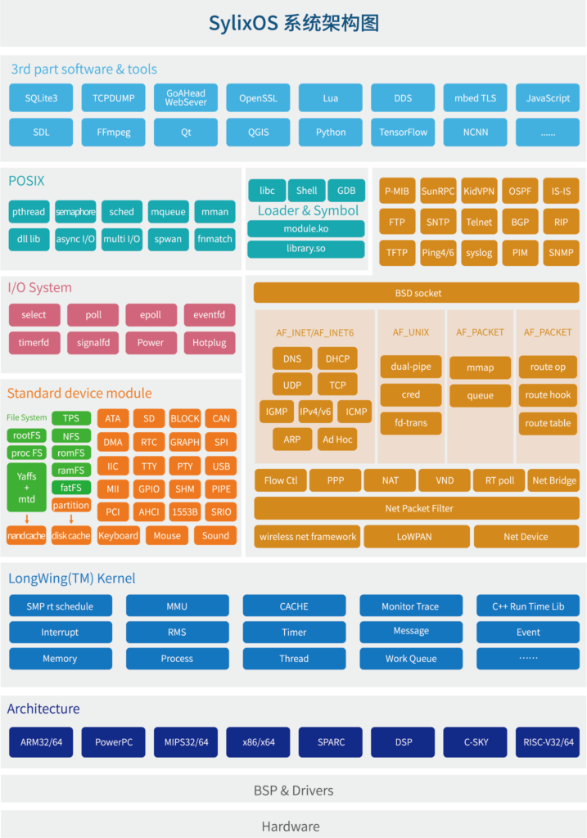
操作系统的演化过程
现代操作系统的新宠
实时操作系统
我国嵌入式实时操作系统有道系统（Delta OS）、翼辉（Sylix OS）、天脉系统（ACore OS）、科东软件（Intewell OS）、赛睿德（RT-Thread）等
广泛应用于工业自动化、机器人、航空航天、军工等特定领域

Slide 34
操作系统的演化过程
现代操作系统的新宠
分布式操作系统（云操作系统）
若干个计算机可相互协作共同完成一项任务。
分布式系统资源为所有用户共享
各个计算机间相互通讯，数据传输
阿里飞天Apsara、AliOS、百度DuerOS、ROS等
发展的总体趋势
单机单处理器—多核处理器--分布式集群—云计算
结构功能简单—结构功能复杂
任务串行—任务并发
任务静态配置—任务动态建立

Slide 35
本章主要内容
操作系统的主要功能
操作系统的演化过程
主要成就
现代操作系统的特征
虚拟机和虚拟化

Slide 36
主要成就
操作系统是最复杂的软件之一
有四个重要的理论进展：
进程
内存管理
信息保护和安全
调度和资源管理
进程
一个正在执行的程序
计算机中正在运行的程序的一个实例
可分配给处理器并由处理器执行的一个实体
由一个按顺序执行的程序，一个当前状态和一组相关系统资源所表征的活动单元

Slide 37
主要成就
设计出能够协调各种不同活动的操作系统非常困难。
不可能分析事件序列的所有组合，缺乏在所有活动中进行协调合作的系统级方法
错误诊断难度大，一些错误的精确场景很难再现：
不正确的同步
失败的互斥
不正确的程序操作
死锁
问题的解决：需要一种系统级的方法来监控进程
除了程序和数据外，执行上下文（execution context）也成为进程的组成部分，又称为进程状态
通过这种特定的数据结构来确保进程的协调和合作。

Slide 38
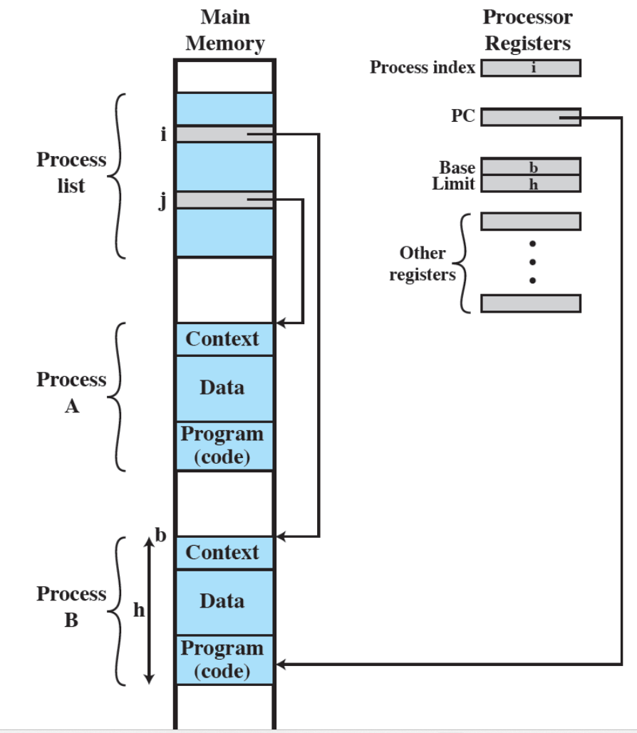
主要成就

Slide 39
主要成就
内存管理：
进程隔离：存储空间相互独立
自动分配和管理：按需动态分配，对程序员透明
支持模块化程序设计
保护和访问控制
长期存储
虚存机制
允许程序以逻辑方式访问存储器，而不考虑物理内存上可用的空间数量
满足多个进程同时驻留在内存中的需求
分页系统：固定大小的连续块称为页，虚地址由页号和页中偏移量组成，分页系统完成由虚地址到实地址的映射
缺页（missing page）处理

Slide 40
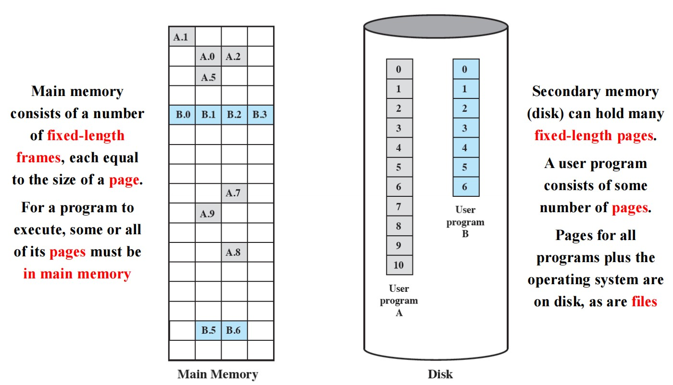
主要成就

Slide 41
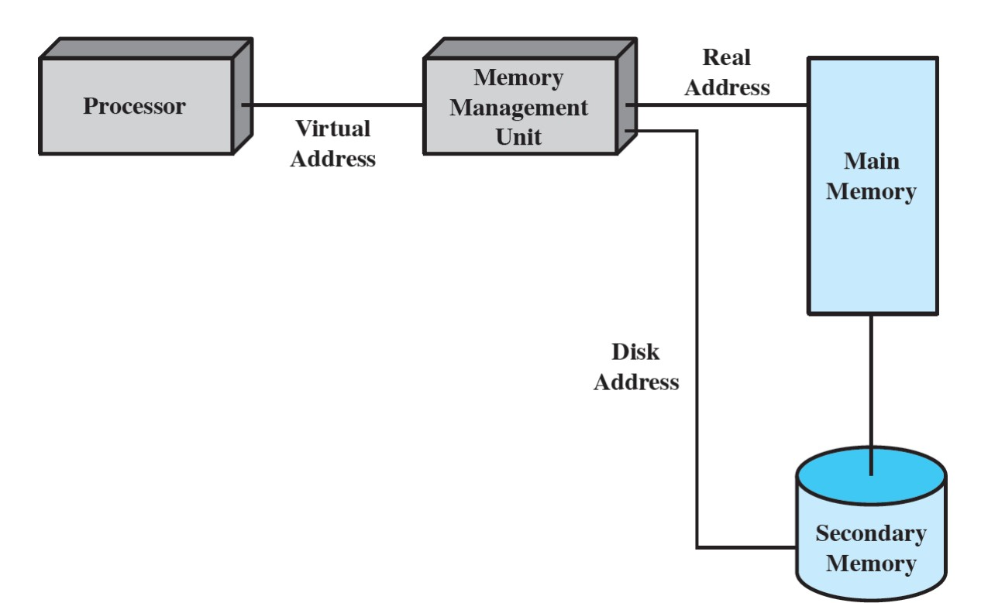
主要成就

Slide 42
主要成就
信息保护和安全：
可用性：保护系统不被中断
保密性：保证用户不能读取未授权访问的数据
数据完整性：保护数据不被未授权修改
认证：涉及用户身份的正确认证和消息或数据的合法性
调度和资源管理
公平性
有差别的响应: 区分不同作业类别，试图做出满足所有要求的分配和调度决策，并动态进行决策。
有效性：希望获得最大吞吐量和最小响应时间，容纳尽可能多的用户。

Slide 43
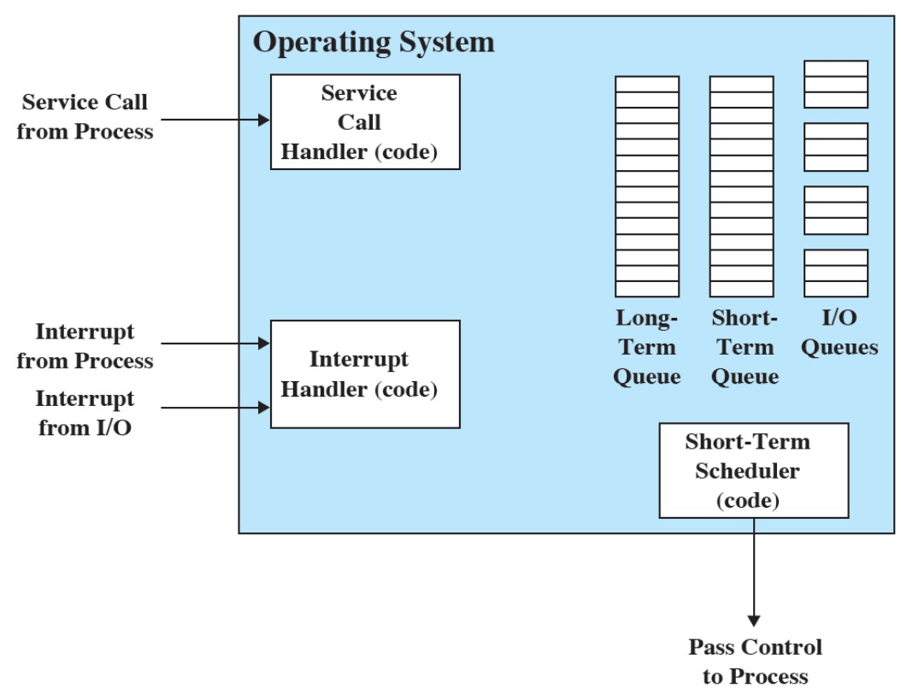
主要成就

Slide 44
本章主要内容
操作系统的主要功能
操作系统的演化过程
主要成就
现代操作系统的特征
虚拟机和虚拟化

Slide 45
现代操作系统的特征
微内核体系结构：
提供操作系统核心功能的内核的精简版本，它设计成在很小的内存空间内增加移植性，提供模块化设计，以使用户安装不同的接口
将通常与内核集成在一起的系统服务层被分离出来，变成可以根据需求加入的选件
仅将最基本的功能作为内核，包括最小的进程管理、内存管理和通信功能，其他功能作为系统程序或用户程序出现。采用CS模式（client-server），微内核经常扮演消息传递的功能。
很多嵌入式操作系统都是这种结构。
微内核嵌入式操作系统几乎都支持定制裁剪

Slide 46
现代操作系统的特征
用户
进程
操作系统服务进程
客户
进程1
客户
进程2
文件服务器
进程服务器
辅存服务器
……
微内核(消息传递、进程调度、内存管理)
计算机硬件
客户通过微内核发送消息给文件服务器
微内核结构模型（QNX, Mach,Vxworks等）

Slide 47
现代操作系统的特征
多线程：
把执行一个应用程序的进程划分为可以同时运行的线程
线程是可分派的工作单元
多线程对于执行许多本质上独立且不需要串行处理的程序非常有用。
对称多处理（Symmetric MultiProcessing，SMP）
多个处理器，共享内存和I/O设备，互联。所有处理器可以执行相同的功能
操作系统可调度进程或线程到所有的处理器上运行。
操作系统负责在多个处理器间调度进程和线程，并负责处理处理器间的同步

Slide 48
现代操作系统的特征
分布式操作系统：
多级系统好像具有单一存储空间和统一的文件系统
面向对象的设计
定制操作系统

Slide 49
本章主要内容
操作系统的主要功能
操作系统的演化过程
主要成就
现代操作系统的特征
虚拟机和虚拟化

Slide 50
虚拟机和虚拟化
虚拟化:通过在软件和物理硬件之间提供一个软件转换层（称为抽象层）来管理计算机资源的一组技术。
虚拟化的主要方法：
虚拟机（Virtual Machine,VM）
代表：vmware bochs
虚拟化容器(Virtualization container)
代表：docker

Slide 51
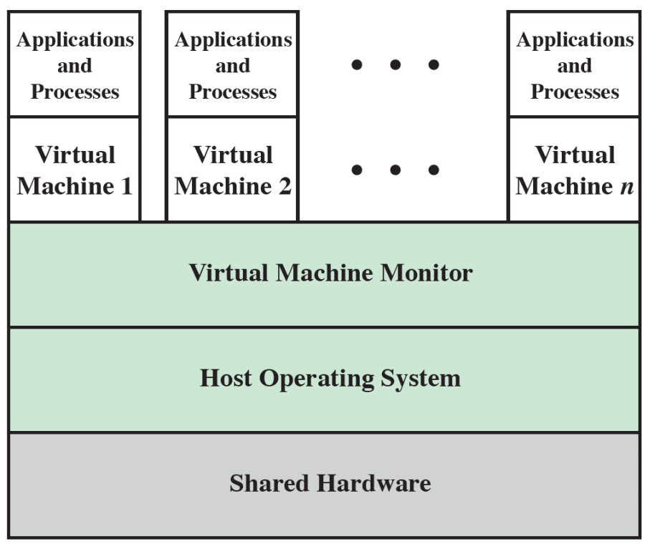
虚拟机和虚拟化
虚拟机使单个PC或服务器能够同时运行多个操作系统或单个操作系统的多个会话。
某些虚拟机可以具有特定硬件平台的特征

Slide 52
虚拟机和虚拟化
云计算的底层基石是虚拟机技术，使用虚拟机技术将硬件资源切分，以支持不同的用户。
然而操作系统也占用了很多资源，为了避免将资源浪费在操作系统上，就发明了容器
容器技术只隔离应用程序的运行时环境，但容器之间可以共享同一个操作系统，这里的运行时环境指的是程序运行依赖的各种库以及配置。
容器更加的轻量级且占用的资源更少

Slide 53
虚拟机和虚拟化
docker是一个用Go语言实现的开源项目，可以让我们方便的创建和使用容器。
docker将程序以及程序所有的依赖都打包到docker container，这样你的程序可以在任何环境都会有一致的表现
docker的另一个好处就是快速部署

